Slide 1

Quelques éléments de contexte de la sélection en France
Alcune informazioni sul contesto

Slide 2
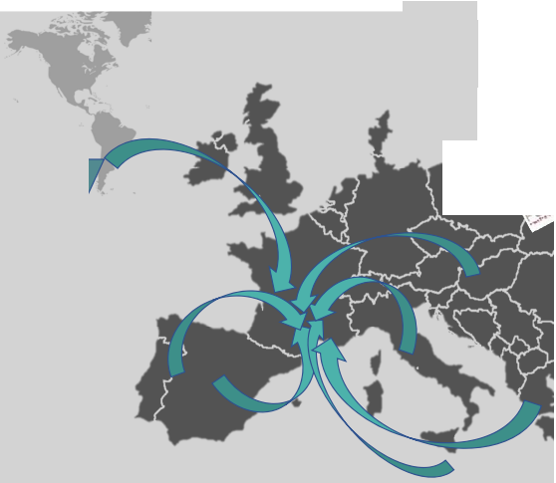
Importation de reines
2017 : 136 000 reines

Slide 3
Les dispositifs de maitrise de la voie mâle en France
I programmi di controllo della via maschile in Francia

Slide 4
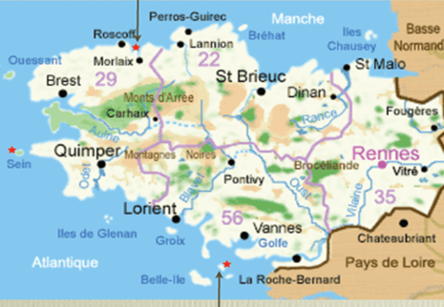
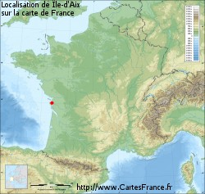
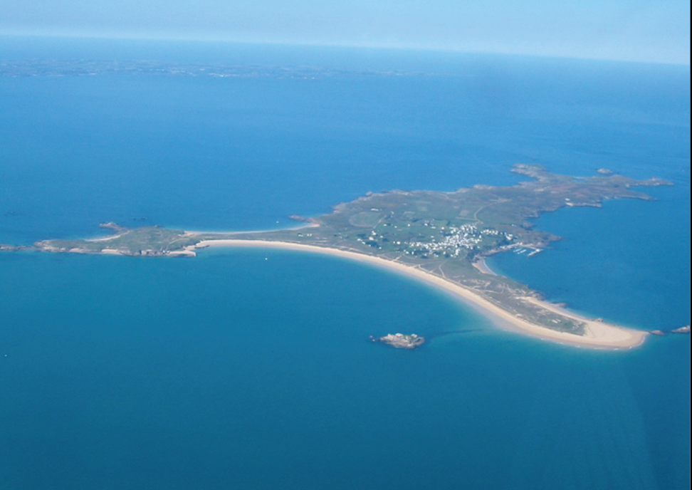
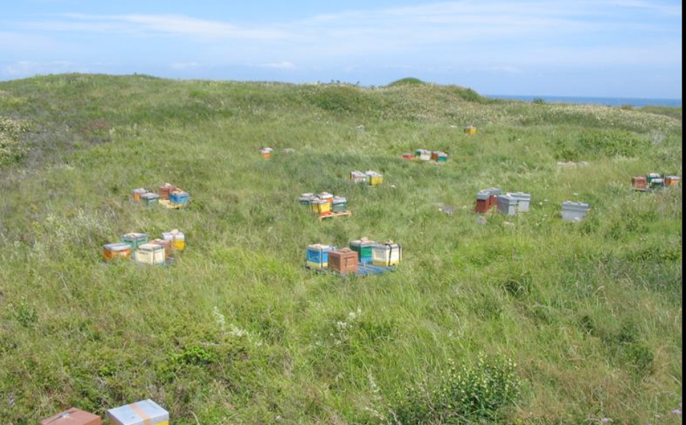
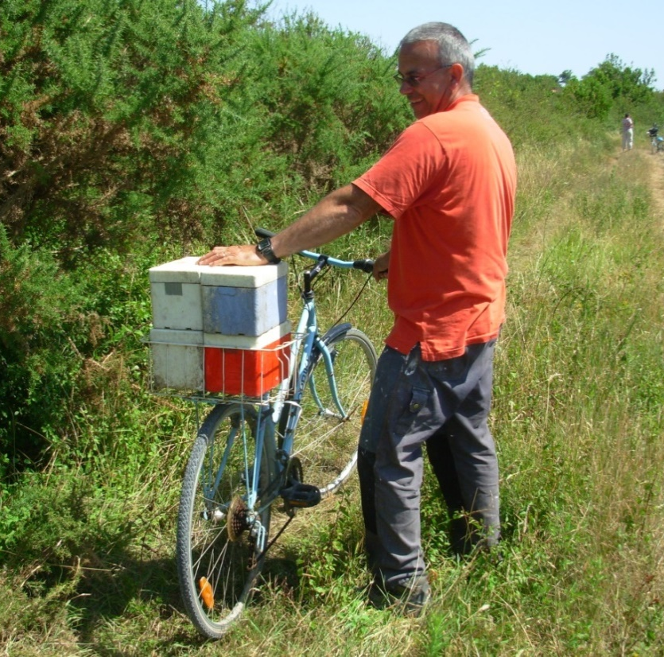
Quelques rares stations sur ile
Qualche rara stazione su isola
  Callot
  Sein
  Houat
  Ile d’Aix

Slide 5
Exemple de l’ile d’Aix
Esempio dell’isola d’Aix
Un seul interlocuteur qui propose le « service »
  Chaque sélectionneur réserve un créneau de 3 semaines
Un unico operatore che propone il « servizio »
  Ogni selezionatore prenota uno slot di 3 settimane
En pratique :
  Arrivée par bateau
  50 à 100 reines vierges
  3 à 10 ruches à mâles
In pratica :
  Arrivo in barca
  50 -100 regine vergini
  3 -10 « alveari da fuco »

Slide 6
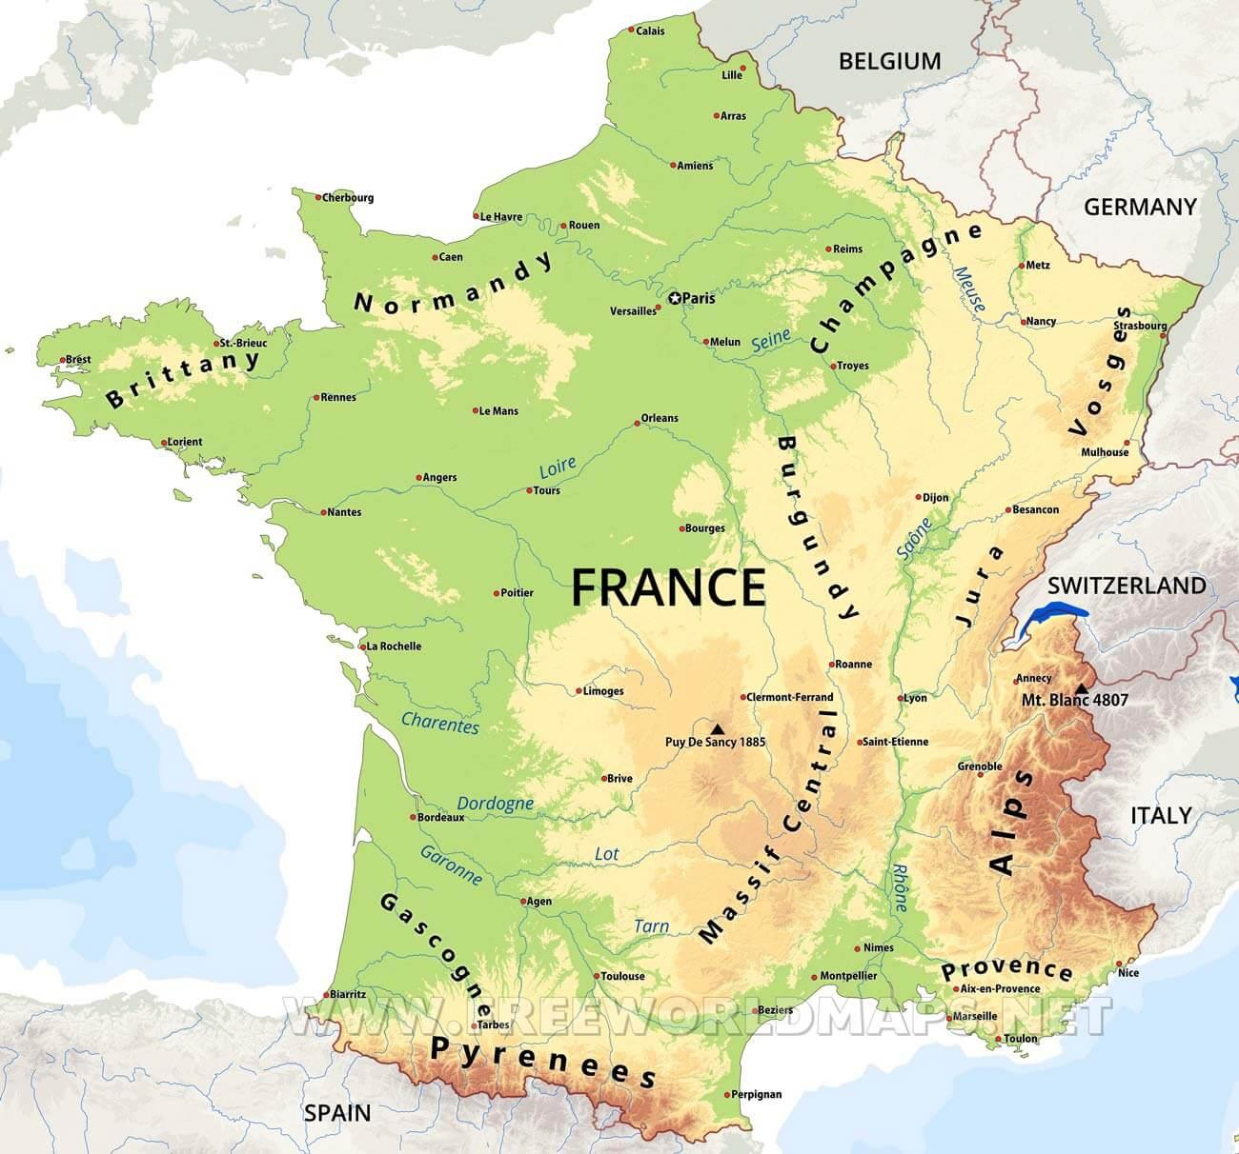
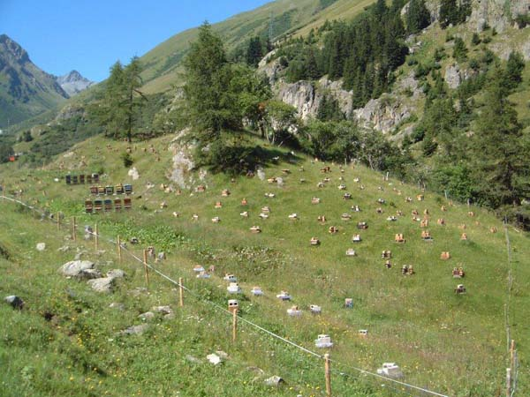
Quelques rares stations de montagne
Qualche rara stazione in montagna
  Recherchées en été
  Difficiles d’accès
  Concurrence
  Ricercate in estate
  Accesso difficile
  Concorrenza
  Test de la zone en posant des reines vierges, sans mâles
  S’assurer qu’elles ne sont pas fécondées
  Testare la zona mettendo delle regine vergini, senza fuchi Assicurarsi che non siano fecondate

Slide 7
Des astuces techniques
Degli accorgimenti tecnici
En contre saison
  Faire produire les mâles dans une zone plus tardive
  Ramener les colonies sur un rucher de fécondation qui se trouve dans une zone où la période de présence de mâles est achevée
  Ex : Haute Loire (400-800m) -> Provence mi-juillet
    Quelques cas individuels?
Fuori stagione
  Fare produre dei fuchi in una zona più tardiva
  Portare le famiglie nell’apiario di fecondazione che si trova in una zona dove il periodo di presenza di fuchi est già finito
  Esempio : Haute-Loire (400-800m) -> Provenza a metà luglio
    Qualche caso isolato?
Clair de lune
  Libérer reines et mâles tard, quand les autres sont rentrés
    Un petit engouement
« Chiaro di luna »
  Liberare regine e fuchi tardi, quando gli altri sono già rientrati nell’arnia
    Molto alla moda

Slide 8
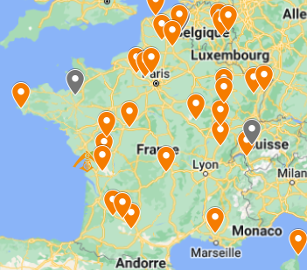
L’insémination : en très forte hausse
L’inseminazione: in forte aumento
Enormément de formations
  Environ 50 personnes formées chaque année depuis plus de 5 ans
Numerose formazioni
  Circa 50 persone formate ogni anno da più di 5 anni
Quelques prestataires
  Entre 5 et 15 personnes qui proposent ce service en saison
Attività conto terzi
  Tra le 5 e le 15 persone che propongono questo servizio durante la stagione

Slide 9
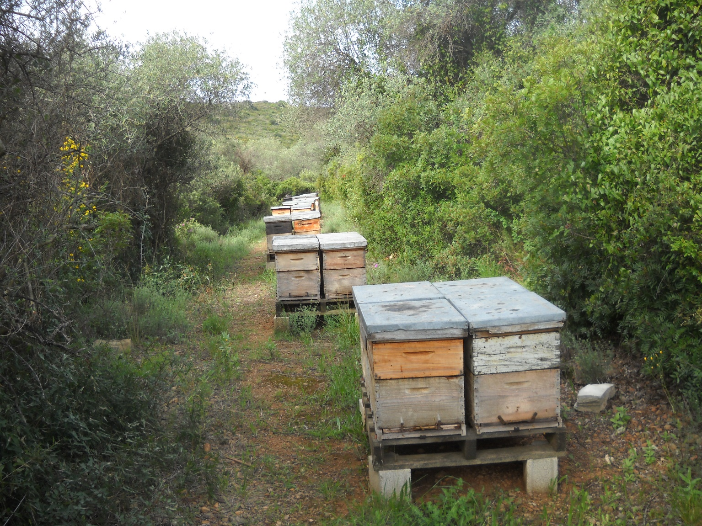
Merci pour votre attention Grazie per la vostra attenzione
Notes:
☺

